Slide 1


Daniel Ortiz López
Lead Instructor – Data Science

Slide 2
DIAPO PROFE

Slide 3
Diapo de segundo commit

Slide 4
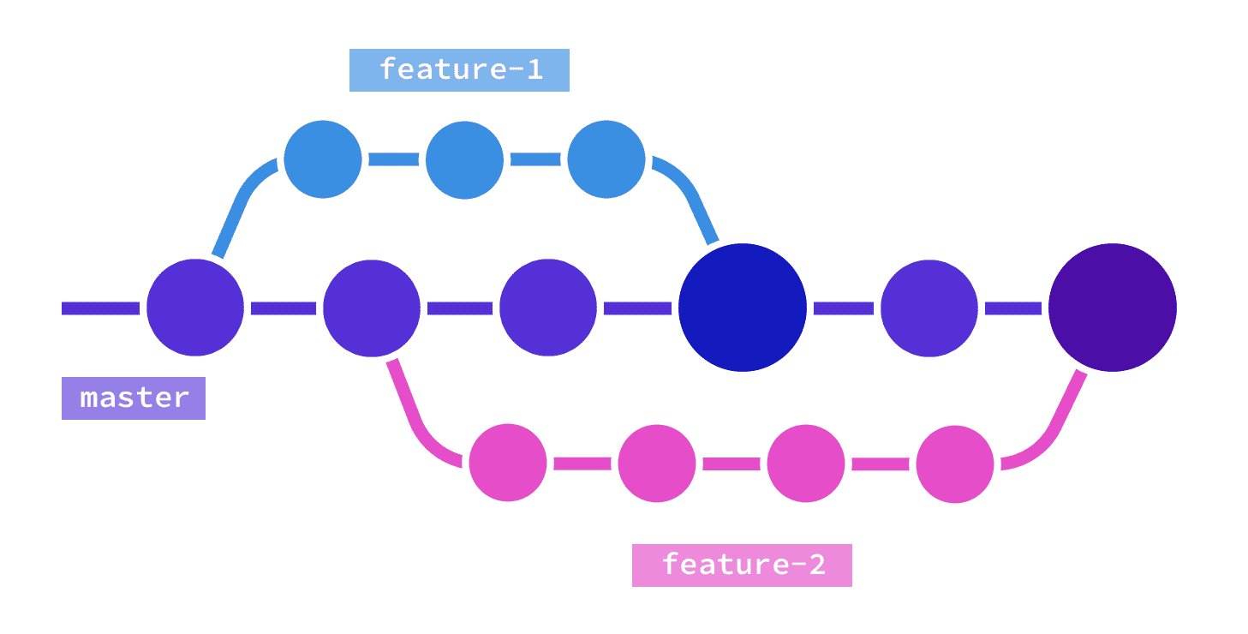
¿Qué es Git?
Control de versiones
Coordinado entre múltiples desarrolladores
Guardado de quién y cuándo ha realizado los cambios
Volver a otra versión cuando lo deseemos
Repositorios locales y remotos -> GitHub

Slide 5
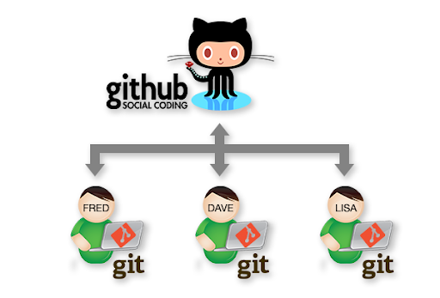
¿Qué es GitHub?
Plataforma de desarrollo colaborativo de software para alojar proyectos utilizando e sistema de control de versiones de Git

Slide 6
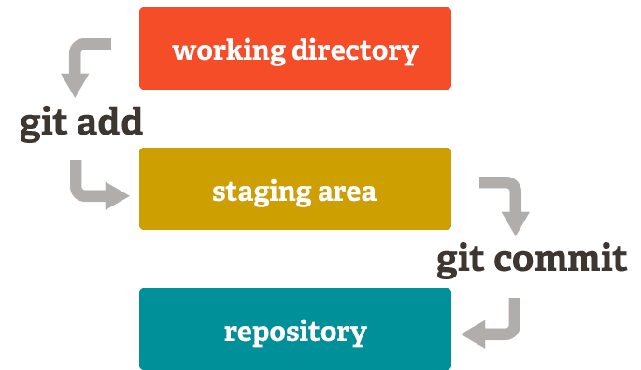
Comandos básicos
git init
Crear un repositorio
git add
Añadir comandos del working directory a staging
git status
Para ver el estado del repositorio y sus commits
git commit
Guardar una versión del repositorio
git push
Publicar cambios (commits) en un repositorio remoto.
git pull
Actualizar mi repositorio local con los cambios que haya en el remoto.
git clone
Clonar un repositorio remoto a mi local.

Slide 7
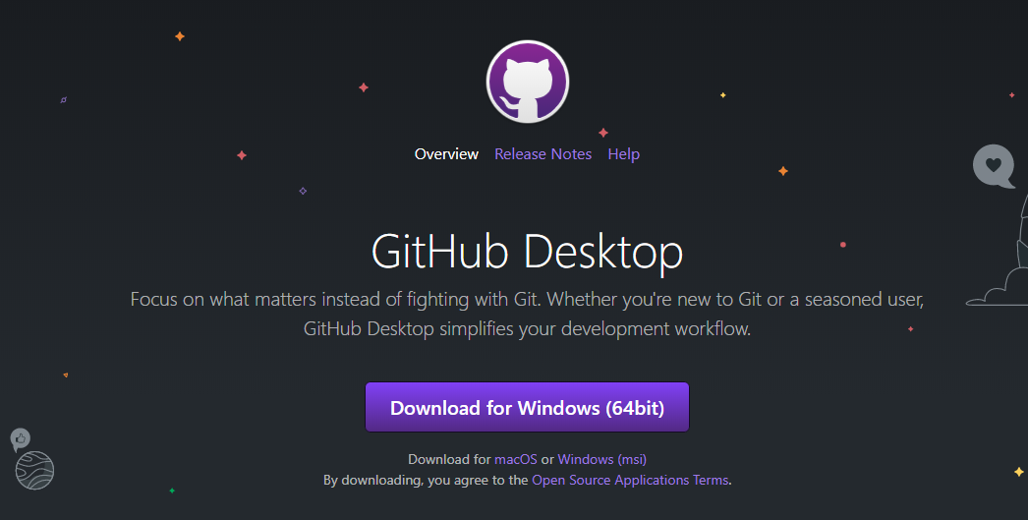
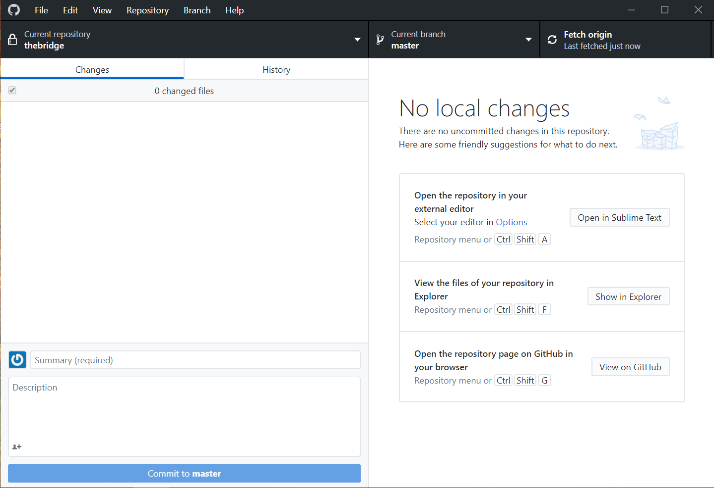
GitHub Desktop
Descárgala desde
https://desktop.github.com

Slide 8


